Slide 1

SISTEMAS DISTRIBUÍDOS
REST X SOAP
Lattes - linkedin
euristenhojr@gmail.com
http://www.unichristus.edu.br/
Euristenho Queiroz de Oliveira Júnior
Especialista em Engenharia de Software
MSc em Engenharia de Software

Slide 2

AGENDA
1. Apresentação
2. Livros
3. REST
4. REST x SOAP
5. ROA
6. Exercícios
7. Referências

Slide 3

APRESENTAÇÃO
FORMAÇÃO ACADÊMICA
Graduado em Telemática/Telecomunicações - IFCE ( 2002 - 2008)
Especialista em Engenharia de Software - FA7 ( 2011 - 2013)
MSc em Engenharia de Software - UFPE ( 2011 - 2015)
CURRÍCULO PROFISSIONAL
Atuei 4 anos na empresa privada
9 anos no ambiente Público
Atualmente Líder Técnico de 45 Projetos de Tecnologia na SEPOG/PMF
Prof. Euristenho Júnior

Slide 4
APRESENTAÇÃO
DOCÊNCIA
Professor Substituto das Disciplinas de Sistemas de Informação – FA7
(2011 - 2012)
Professor da Especialização em Sistemas WEB – FJN
(2011 - 2012)
Professor de Bancas de graduação em Sistemas de Informações – FA7
(2012)
Professor dos Cursos de Tecnologia da Unifanor (2015 - ATUAL)
Professor da Unichristus (2018 - ATUAL)
Prof. Euristenho Júnior

Slide 5


LIVROS
Sistemas Distribuídos - Conceitos e Projeto - 5ª Ed. 2013 - George Coulouris, Tim Kindberg, Jean Dollimore
Sistemas Distribuídos, Princípios e Paradigmas - 2ª Ed. 2007 - Andrew S. Tanembaum, Maarten Van Steen
Prof. Euristenho Júnior

Slide 6
OBJETIVOS
Apresentar os conceitos básicos da computação distribuída e seus desafios como Heterogeneidade; Segurança; Tolerância a Falhas; Escalabilidade; Concorrência; Coordenação e Sincronização de processos; Comunicação interprocessos.
Desenvolver competências e habilidades que auxiliem o profissional de Ciência da Computação a implementar os conceitos de sistemas distribuídos no desenvolvimento de sistemas de informação.
Conhecer a aplicação desses conceitos em estudos de Casos que abordam arquiteturas e tecnologias modernas como RMI, CORBA e Web Services.
Prof. Euristenho Júnior

Slide 7
Agenda
URI, URL e HTTP
O que é SOAP
O que é REST?
Por que utilizar REST?
Restrições arquiteturais do REST
‘Protocolo’ REST
REST x SOAP
Como organizar/gerenciar os recursos para web services REST
Arquitetura Orientada a Recursos (ROA – Resource Oriented Architecture)
Exemplos de serviços REST
Prof. Euristenho Júnior

Slide 8

Revisão
O que é uma URI e uma URL?
Prof. Euristenho Júnior

Slide 9
Revisão
URI – Uniform Resource Identifier
URL – Uniform Resource Locator
Localização ou endereço de um recurso na Web
  Ex: http://sonybmg.com/cps/artists/shakira#bio
Abordagem uniformizada para representar um recurso:
  [scheme:][//authority][path][?query][#fragment]
Recurso:
  shakira
Representação:
  XML, HTML, RSS, JSON, ATOM …
Prof. Euristenho Júnior

Slide 10
Revisão
O que você lembra sobre o protocolo HTTP?
Prof. Euristenho Júnior

Slide 11
Revisão
Definido na RFC 2616 (http://ietf.org/rfc/rfc2616.txt)
HTTP é um protocolo sem estado (stateless)
Métodos HTTP(em ordem de popularidade):
  GET, POST
  PUT, DELETE
  HEAD, OPTIONS, TRACE
Prof. Euristenho Júnior

Slide 12
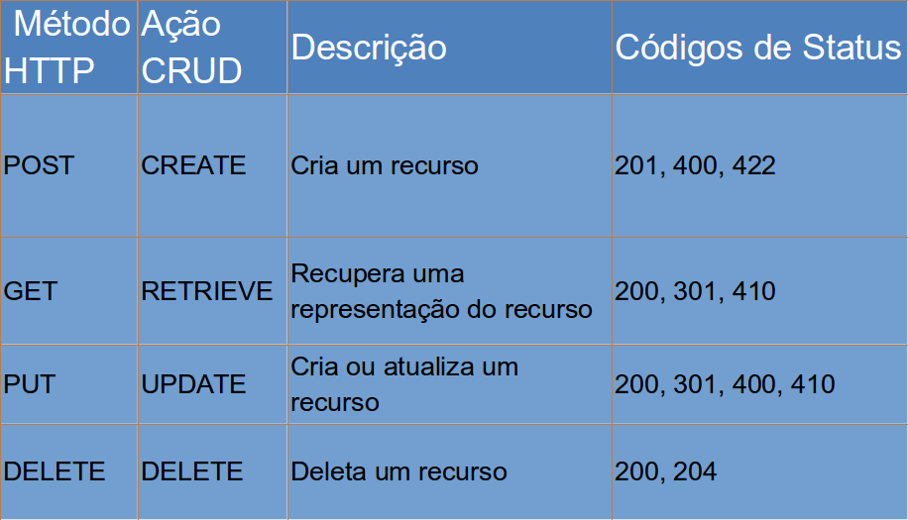
Revisão
Método HTTP x VERBOS:
Prof. Euristenho Júnior

Slide 13
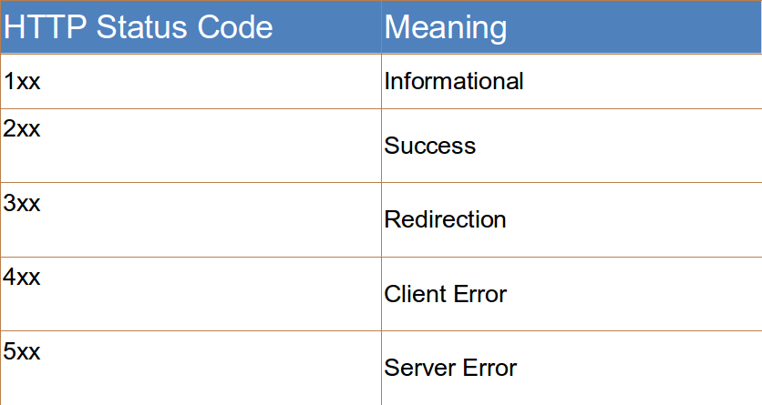
Revisão
Respostas HTTP padronizadas:
200 - OK
201 - Created
204 - No Content
301 - Moved Permanently
400 - Bad Request
410 - Gone
422 - Unprocessable Entity
Prof. Euristenho Júnior

Slide 14
Introdução
Como funciona os Web Services baseados no protocolo SOAP?
Prof. Euristenho Júnior

Slide 15
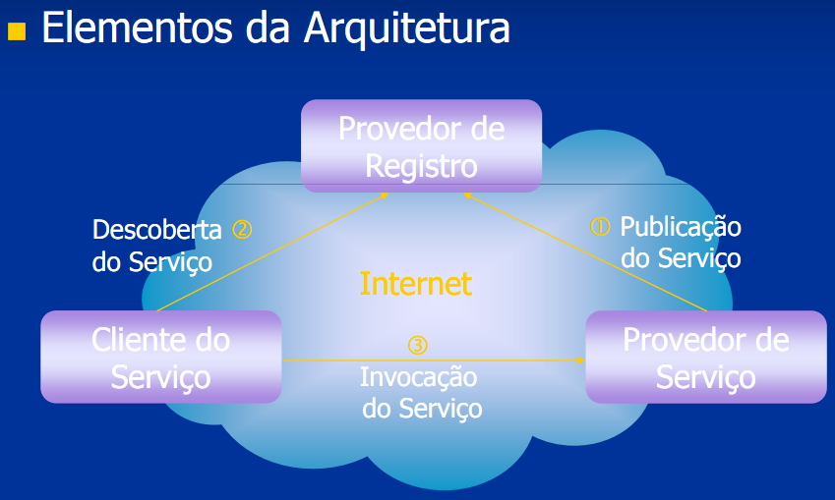
SOAP
Prof. Euristenho Júnior

Slide 16
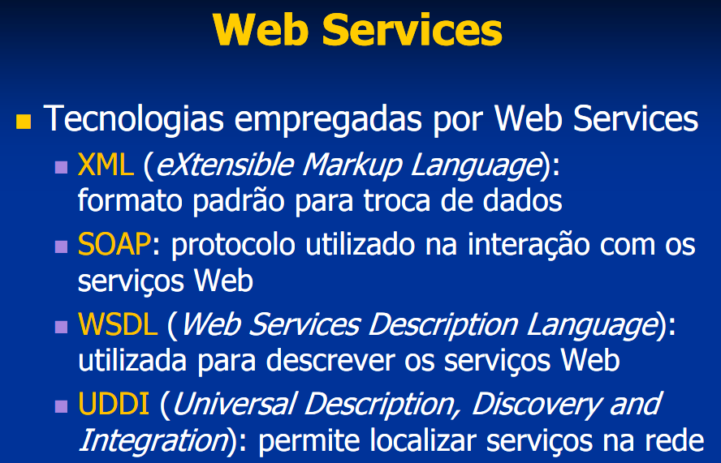
SOAP
Prof. Euristenho Júnior

Slide 17
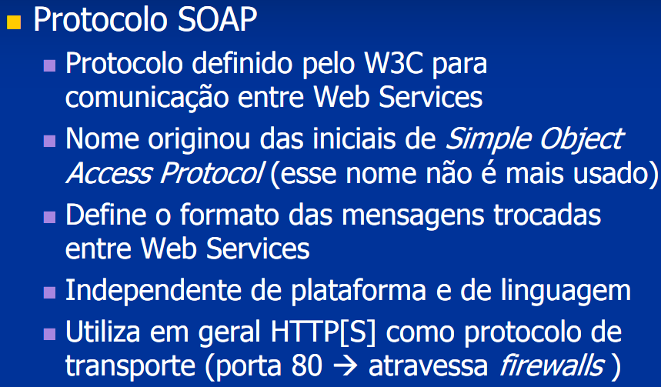
SOAP
Prof. Euristenho Júnior

Slide 18
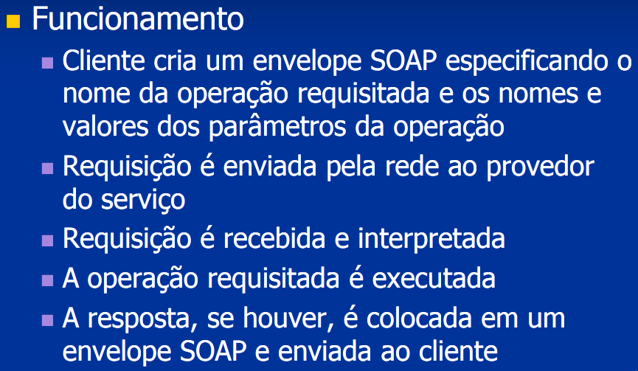
SOAP
Prof. Euristenho Júnior

Slide 19
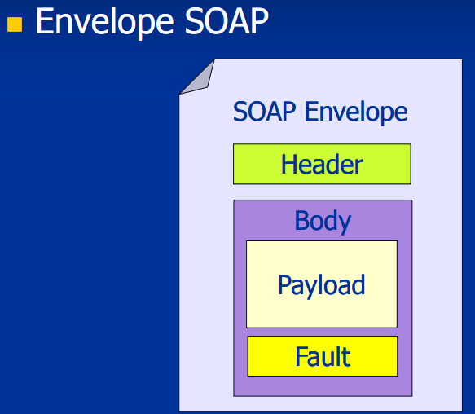
SOAP
Prof. Euristenho Júnior

Slide 20
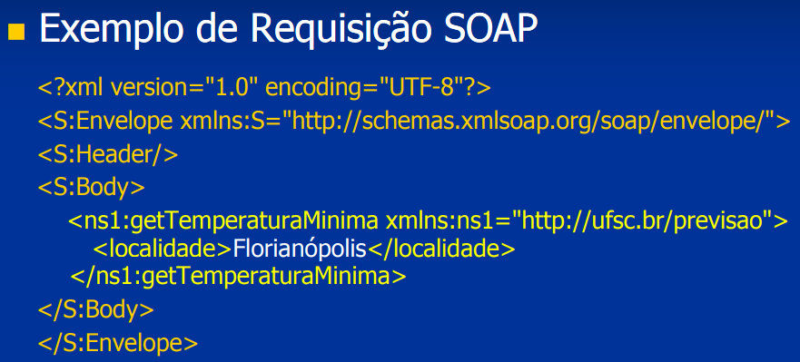
SOAP
Prof. Euristenho Júnior

Slide 21
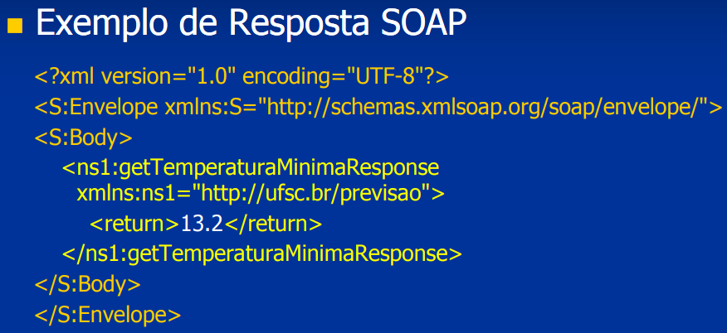
SOAP
Prof. Euristenho Júnior

Slide 22
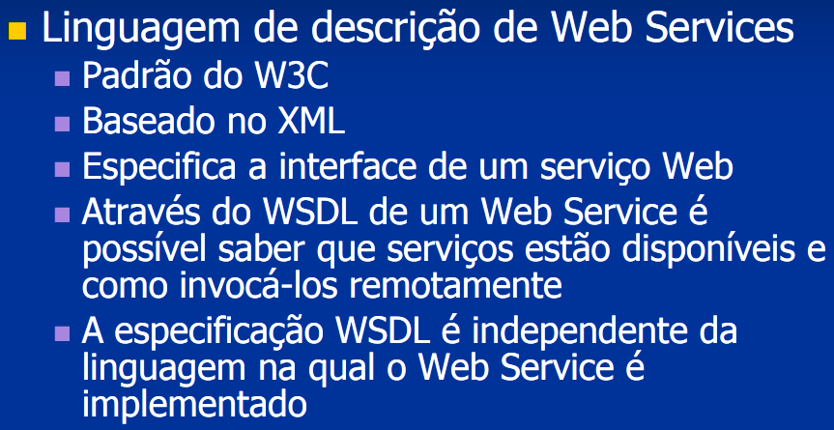
SOAP
Prof. Euristenho Júnior

Slide 23
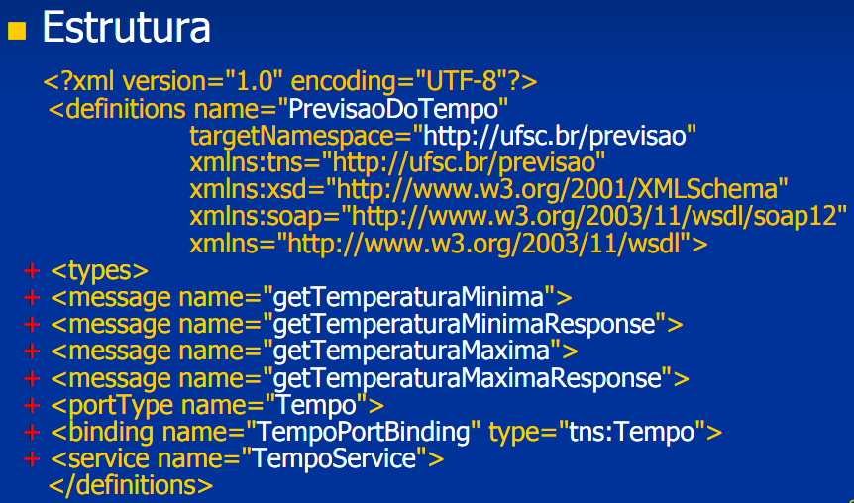
SOAP
Prof. Euristenho Júnior

Slide 24
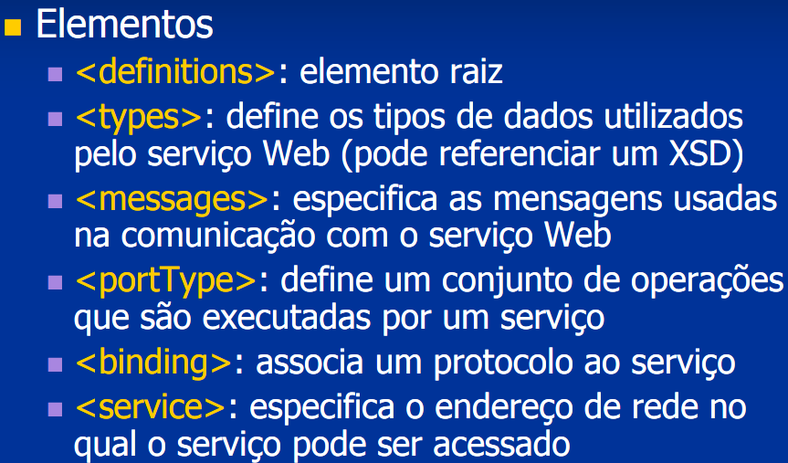
SOAP
Prof. Euristenho Júnior

Slide 25
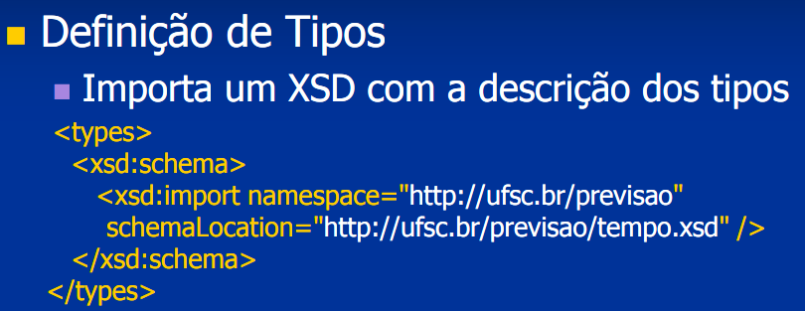
SOAP
Prof. Euristenho Júnior

Slide 26
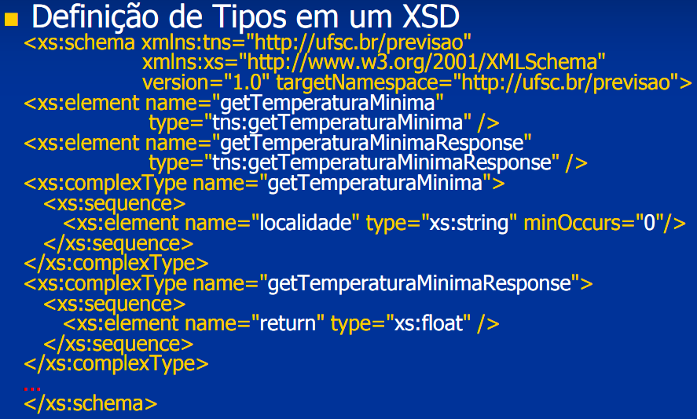
SOAP
Prof. Euristenho Júnior

Slide 27
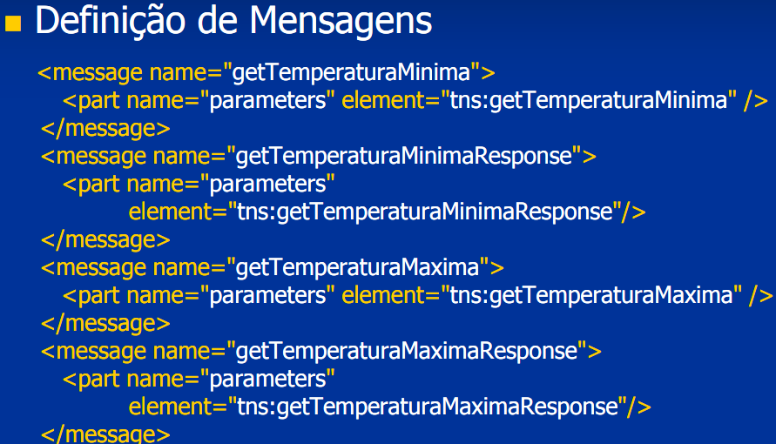
SOAP
Prof. Euristenho Júnior

Slide 28
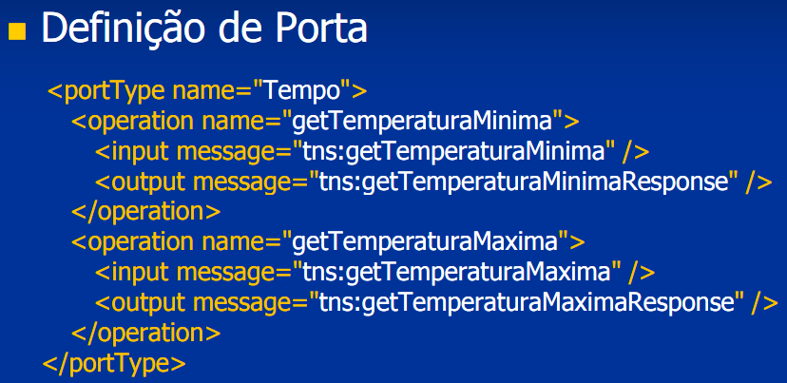
SOAP
Prof. Euristenho Júnior

Slide 29
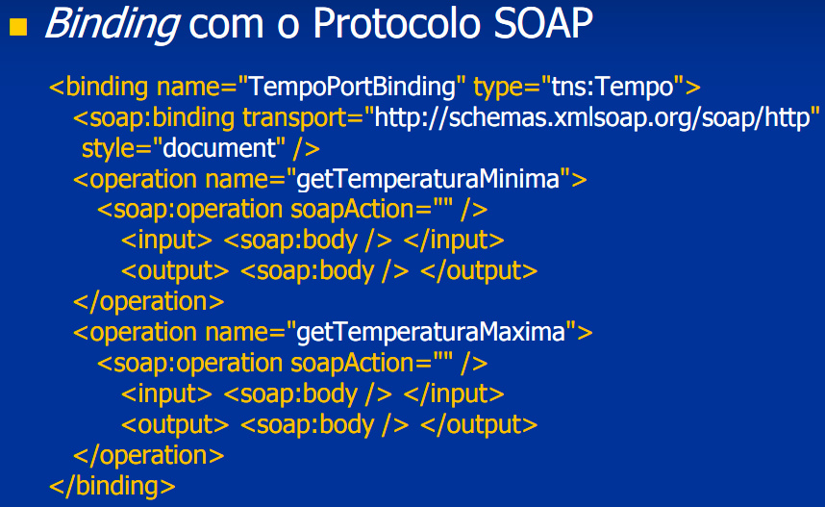
SOAP
Prof. Euristenho Júnior

Slide 30
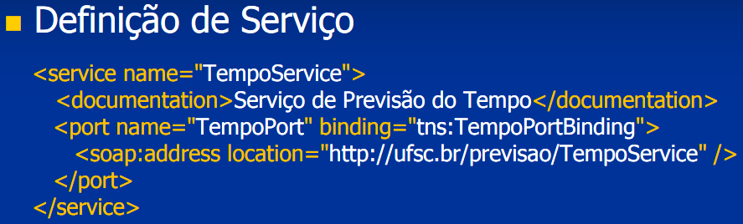
SOAP
Prof. Euristenho Júnior

Slide 31
Agenda
URI, URL e HTTP
O que é REST?
Por que utilizar REST?
Restrições arquiteturais do REST
‘Protocolo’ REST
REST x SOAP
Como organizar/gerenciar os recursos para web services REST
Arquitetura Orientada a Recursos (ROA – Resource Oriented Architecture)
Exemplos de serviços REST
Prof. Euristenho Júnior

Slide 32
REST
O que seria REST?
Prof. Euristenho Júnior

Slide 33
Introdução
REST, ao contrário do SOAP, não é um padrão de WS (web service), mas sim um estilo arquitetural para as aplicações Web
REST foi concebido por Roy Fielding em sua tese de doutorado:
  "Representation State Transfer is intended to evoke an image of how a well-designed Web application behaves: a network of web pages (a virtual state-machine), where the user progresses through an application by selecting links (state transitions), resulting in the next page (representing the next state of the application) being transferred to the user and rendered for their use."
Prof. Euristenho Júnior

Slide 34
Introdução
REST não é um padrão ou protocolo
  REST é um estilo arquitetural.
Faz uso de padrões Web existentes (HTTP, URL, XML, JSON, MIME types).
É orientado a recurso
  Os recursos (pedaços de informação) são endereçadas por URIs e passadas do servidor para o cliente (ou vice-versa)
Prof. Euristenho Júnior

Slide 35
REST
Como acontece a navegação Web a partir de um navegador?
Prof. Euristenho Júnior

Slide 36
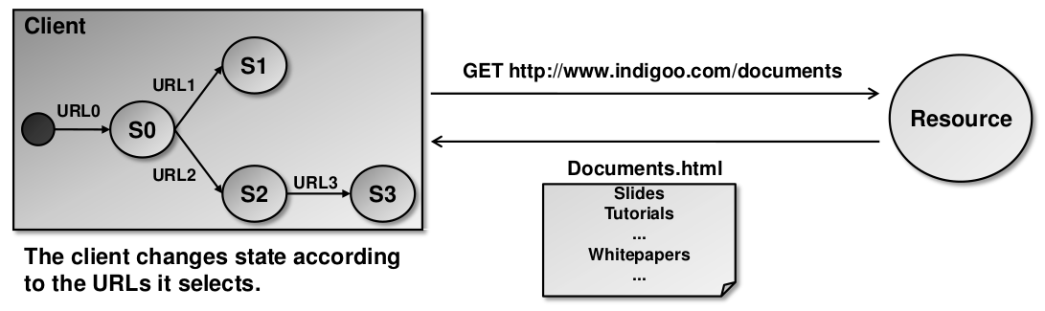
Introdução
Para entender o princípio REST, vamos analisar como funciona o acesso Web a partir de um navegador:
Prof. Euristenho Júnior

Slide 37
Introdução
Para entender o princípio REST, vamos analisar como funciona o acesso Web a partir de um navegador:
  O cliente acessa um recurso usando uma URL
  O servidor Web retorna uma representação do recurso na forma de um documento HTML
  Este recurso coloca o cliente em um novo estado
  O usuário clica em um link presente no recurso que resulta em outro acesso a recurso
  O novo recurso coloca o cliente em um novo estado
A aplicação cliente troca (= transfere) de estado com cada representação do recurso
Prof. Euristenho Júnior

Slide 38
Introdução
REST baseia-se sobre os princípios e protocolos Web (WWW, HTTP):
  Recursos:
    O estado e a funcionalidade da aplicação são abstraídas em recursos (tudo é um recurso).
  Endereçamento dos recursos:
    Todo recurso é unicamente endereçado utilizando hyperlinks.
  Interface uniforme para acessar os recursos:
    Todos os recursos compartilham uma interface uniforme para a transferência de estado entre cliente e recurso, consistindo de:
      um conjunto restrito (limitado) de operações bem definidas (GET, PUT, POST, DELETE).
      um conjunto restrito de tipos de conteúdo(text/html, text/xml etc.).
Prof. Euristenho Júnior

Slide 39
Agenda
URI, URL e HTTP
O que é REST?
Por que utilizar REST?
Restrições arquiteturais do REST
‘Protocolo’ REST
REST x SOAP
Como organizar/gerenciar os recursos para web services REST
Arquitetura Orientada a Recursos (ROA – Resource Oriented Architecture)
Exemplos de serviços REST
Prof. Euristenho Júnior

Slide 40
Por que utilizar REST?
Por que utilizar REST?
Prof. Euristenho Júnior

Slide 41
Por que utilizar REST?
Escalabilidade do WWW:
  O WWW tem provado ser:
    escalável
    simples (fácil de implementar, fácil de usar)
Motivação do REST:
  Se a Web é boa o suficiente para humanos, ele é boa o suficiente para interação machine-to-machine (M2M)
  Os conceitos por trás do RPC-WS (SOAP, XML-RPC) são diferentes:
    RPC-WS faz pouco uso dos conceitos e tecnologias WWW.
    Tal WS define uma interface baseada em XML consistindo de operações que funcionam sobre o HTTP ou algum outro protocolo de transporte
    Portanto, os recursos e capacidades do HTTP não são exploradas.
Prof. Euristenho Júnior

Slide 42
Por que utilizar REST?
A motivação para o REST foi criar um modelo de arquitetura para web services que usam os mesmos princípios que fez o WWW ter sucesso.
A meta é alcançar o mesmo nível de escalabilidade e simplicidade
  REST utiliza conceitos e tecnologias provadas.
  REST mantém as coisas o mais simples possível
Prof. Euristenho Júnior

Slide 43
Agenda
URI, URL e HTTP
O que é REST?
Por que utilizar REST?
Restrições arquiteturais do REST
‘Protocolo’ REST
REST x SOAP
Como organizar/gerenciar os recursos para web services REST
Arquitetura Orientada a Recursos (ROA – Resource Oriented Architecture)
Exemplos de serviços REST
Prof. Euristenho Júnior

Slide 44
Restrições Arquiteturais do REST
REST define 6 restrições de arquitetura que a arquitetura do sistema deve cumprir para obter escalabilidade:
  Paradigma cliente-servidor:
    Um cliente recupera os recursos de um servidor ou atualiza dos recursos no servidor.
    Separação dos conceitos tal como apresentação (cliente) do armazenamento de dados (servidor)
    Portabilidade (UI pode ser portada para diferentes plataformas.
  Sem estado (Stateless):
    Uma requisição cliente contém todas as informações necessárias para o servidor entender a requisição.
    Sem necessidade de armazenar o contexto(estado) no servidor.
    Melhor escalabilidade.
Prof. Euristenho Júnior

Slide 45
Restrições Arquiteturais do REST
REST - 6 restrições de arquitetura:
  Cacheable:
    Dados (recursos) necessitam ser rotulados como cacheable ou não cacheable.
    Melhora o desempenho de rede
  Interface Uniforme:
    Interface uniforme significa que os recursos são identificados de forma padrão (uniforme). Além disso, os recursos são manipulados por operações padrão.
    Uniformidade de interface entre componentes de uma aplicação distribuída é o recurso central do REST.
    Simplifica a arquitetura
    Desacopla a aplicação (serviço) da interface
Prof. Euristenho Júnior

Slide 46
Restrições Arquiteturais do REST
REST - 6 restrições de arquitetura:
  Sistema em camadas:
    Camadas visam a decomposição das funcionalidades do sistema
    Encapsulamento das funcionalidades em camadas (Ex: encapsulamento de um serviço legado por trás de uma interface padrão)
    Decomposição das funcionalidades do sistema em cliente, servidor e intermediário.
  Código sob demanda:
    Esta restrição é opcional para os sistemas estilo REST;
    Código sob demanda significa o download e execução dinâmica do código no cliente (Javascript etc)
    Extensibilidade (ex: extensão do cliente com código baixado do serviço).
Prof. Euristenho Júnior

Slide 47
Agenda
URI, URL e HTTP
O que é REST?
Por que utilizar REST?
Restrições arquiteturais do REST
‘Protocolo’ REST
REST x SOAP
Como organizar/gerenciar os recursos para web services REST
Arquitetura Orientada a Recursos (ROA – Resource Oriented Architecture)
Exemplos de serviços REST
Prof. Euristenho Júnior

Slide 48
‘Protocolo’ REST
REST não é um protocolo como o SOAP.
  Entretanto, REST define algumas características chaves que fazem o sistema REST-ful.
  REST não é algo novo. Ele simplesmente utiliza padrões e protocolos existentes (HTTP, URI).
Endereçamento de recursos:
  REST utiliza URIs (atualmente URLs) para endereçar e nomear os recursos
Prof. Euristenho Júnior

Slide 49
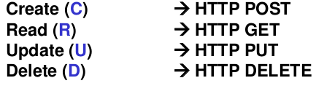
‘Protocolo’ REST
Acesso aos recursos:
  Ao contrário do RPC-WS onde o método de acesso (CRUD) é mapeado nas mensagens SOAP, REST utiliza os métodos HTTP como interface do recurso.
  REST assume os métodos GET, HEAD, PUT, DELETE como idempotente
    invocando o método múltiplas vezes sobre um recurso específico tem o mesmo efeito de invocá-lo uma única vez
Prof. Euristenho Júnior

Slide 50
‘Protocolo’ REST
Representação de recursos:
  REST utiliza representação de recurso padrão como HTML, XML, JSON, JPEG.
  Representações comumente utilizadas são a XML e JSON
Tipos de dados:
  REST utiliza o campo Content-type do HTTP header (MIME types like text/html, text/plain, text/xml, text/javascript for JSON etc.) para indicar a codificação do recurso.
Estado:
  O estado da aplicação é para ser mantido no cliente.
  O servidor não mantém uma variável de estado para cada cliente (isto melhora a escalabilidade).
  O estado do recurso (criação, atualização ou remoção do recurso) é mantido no servidor
Prof. Euristenho Júnior

Slide 51
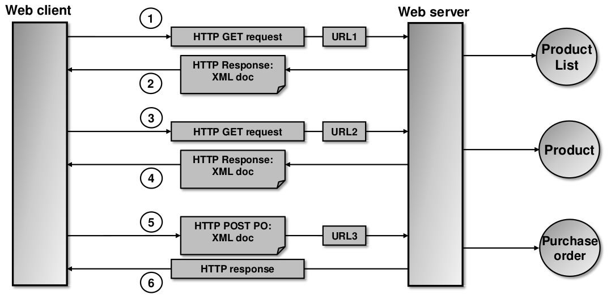
‘Protocolo’ REST
Exemplo de acesso REST-ful:
Prof. Euristenho Júnior

Slide 52
‘Protocolo’ REST
Exemplo de acesso REST-ful:
  1 e 2 - Requisição da lista de produtos:
    O cliente requisita a lista de produtos que está disponível na URL http://www.cool-products.com/products&flavor=xml (URL1).
    A resposta contém o recurso codificado em XML.
  3 e 4 - Seleção do produto:
    A aplicação cliente (ou o usuário no navegador) seleciona o produto 00345 colocando em uma requisição para a URL http://www.cool-products.com/products/00345&flavor=xml (URL2).
    A resposta contém uma representação XML para as informações do produto 00345.
Prof. Euristenho Júnior

Slide 53
‘Protocolo’ REST
Exemplo de acesso REST-ful:
  5 e 6 - fazendo uma ordem de compra:
    A aplicação cliente realiza uma ordem de compra para o produto 00345 requisitando o recurso na URL http://www.cool-products.com/products/00345/PO?quantity=7 (URL3).
    A ordem de compra contém informações adicionais colocadas pelo cliente (nome do cliente, etc).
    Dessa forma, a requisição é POST acompanhada de uma representação XML da ordem de compra.
Prof. Euristenho Júnior

Slide 54
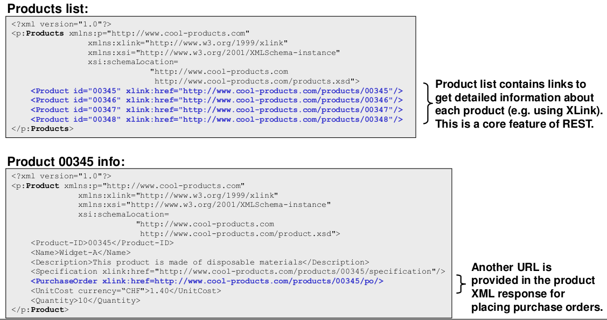
‘Protocolo’ REST
Exemplo de acesso REST-ful:

Slide 55
Agenda
URI, URL e HTTP
O que é REST?
Por que utilizar REST?
Restrições arquiteturais do REST
‘Protocolo’ REST
REST x SOAP
Como organizar/gerenciar os recursos para web services REST
Arquitetura Orientada a Recursos (ROA – Resource Oriented Architecture)
Exemplos de serviços REST
Prof. Euristenho Júnior

Slide 56
SOAP x REST
Baseado no que foi visto, qual a diferença entre SOAP e REST?
Prof. Euristenho Júnior

Slide 57
SOAP x REST
Aspecto | SOAP/WSDL(RPC-WS) | REST
Padronização | SOAP: W3C SOAP 1.2 WSDL: W3C WSDL 2.0 | Sem padronização, faz uso dos padrões existentes como a RFC 2616 HTTP 1.1
Endereçamento do recurso | Indireto via operações SOAP | Todo recurso tem sua própria URL
URL | Somente utilizado para endereçar o processador SOAP | Usado para endereçar recursos individuais (conjunto de dados)
Apresentação dos dados | XML | Todas as codificações definidas pelo HTTP (XML, text, etc)
Uso do HTTP | Somente como um protocolo de transporte (envelope) | Ações sobre os recursos (CRUD) mapeados para métodos HTTP (PUT, GET, POST, DELETE)
Prof. Euristenho Júnior

Slide 58
SOAP x REST
Aspecto | SOAP/WSDL(RPC-WS) | REST
Estado | Stateful (toda ação SOAP é parte de uma interação definida pela aplicação) | Stateless (requisições são ‘autocontidas’, sem nenhum contexto armazenado no servidor)
Registro / descoberta de serviço | UDDI / WSDL | Nenhum (talvez mecanismos de busca como o Google consigam encontrar os registros de REST web services)
Métodos | Dentro do SOAP body | método HTTP
Escopo (quais dados?) | Dentro do SOAP body | Parte da URL
Prof. Euristenho Júnior

Slide 59
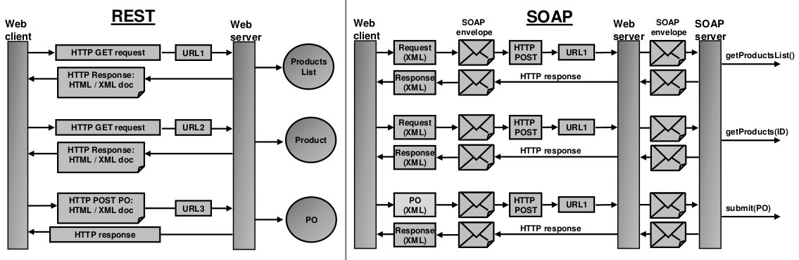
SOAP x REST
REST utiliza diferentes URLs para endereçar os recursos
O servidor Web diretamente dispara uma requisição para o handler (URL endereça o handler)
REST mapeia o tipo de acesso aos métodos HTTP
RPC-WS(SOAP) usa a mesma URL para todas as interações
O servidor SOAP analisa a mensagem SOAP para determinar qual método chamar
Todas as mensagens SOAP são enviadas como requisições HTTP POST

Slide 60
SOAP x REST
REST é modelada depois do modelo de interação dos humanos com a web.
  O usuário carrega uma página, ler e segue o link para uma outra página. Cada página o coloca em outro estado.
REST aplica este modelo simples e coloca a maior parte do controle da aplicação no servidor (links nas respostas XML guiam através da aplicação.)
Prof. Euristenho Júnior

Slide 61
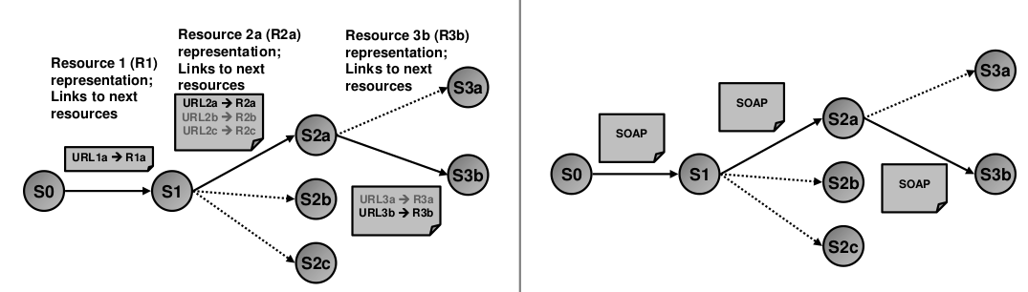
SOAP x REST
Os links no documento XML de resposta ‘aponta’ para o próximo estado
Utilizando a tecnologia XLink permite adicionar mais informação sobre o recurso relacionado (XLink:role)
As mensagens SOAP não contém hyperlinks, somente dados.
O cliente não pode obter informação sobre o que fazer depois de receber a mensagem SOAP, mas deve pegar a informação em algum local.
Prof. Euristenho Júnior

Slide 62
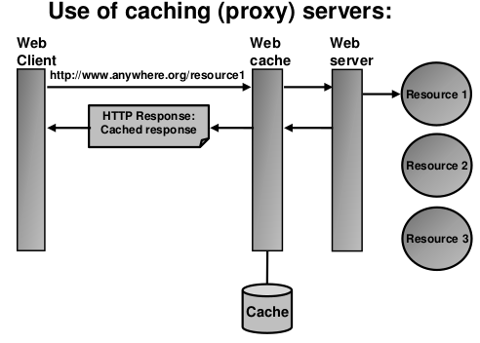
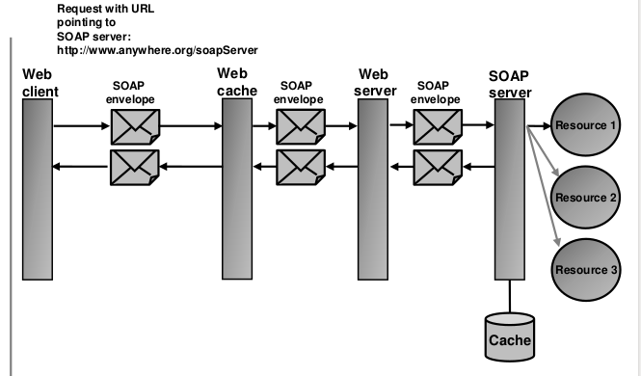
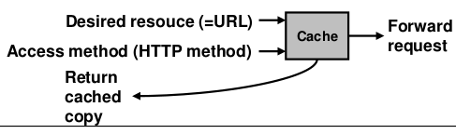
SOAP x REST
Caching em HTTP é uma tecnologia comprovada para melhorar os acessos e reduzir a carga de redes.
REST pode (re)-usar a mesma lógica de cache
O cache não determina diretamente se o recurso está em cache ou de pode ser recuperado de um cache
Simples servidores cache não podem ser utilizados com SOAP
Somente um servidor SOAP pode realizar cache, mas isto significa que ele já terá consumido os recursos de rede

Slide 63
Agenda
URI, URL e HTTP
O que é REST?
Por que utilizar REST?
Restrições arquiteturais do REST
‘Protocolo’ REST
REST x SOAP
Como organizar/gerenciar os recursos para web services REST
Arquitetura Orientada a Recursos (ROA – Resource Oriented Architecture)
Exemplos de serviços REST
Prof. Euristenho Júnior

Slide 64
Como organizar recursos para web services REST
REST requer que todos os recursos necessários serem armazenados em arquivos XML individuais?
http://www.cool-products/products/000000
http://www.cool-products/products/000001
...
http://www.cool-products/products/999999
Prof. Euristenho Júnior

Slide 65
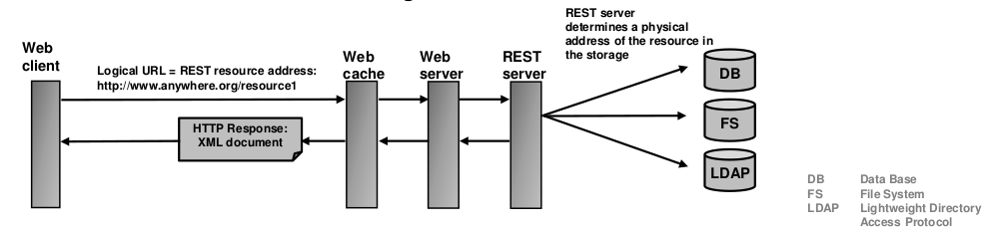
Como organizar recursos para web services REST
Não é necessário.
  REST utiliza URLs “lógicas”, isto é, endereços que identificam um recurso.
  Um recurso é fisicamente armazenado em algum lugar (DB, file, directory service etc.).
A implementação subjacente de um recurso e o seu armazenamento é transparente para um cliente REST
  Recursos são convertidos para fragmentos XML “on-the-fly“, isto é, o servidor REST recupera os dados por exemplo de um DB e os converte em fragmentos XML
Prof. Euristenho Júnior

Slide 66
Agenda
URI, URL e HTTP
O que é REST?
Por que utilizar REST?
Restrições arquiteturais do REST
‘Protocolo’ REST
REST x SOAP
Como organizar/gerenciar os recursos para web services REST
Arquitetura Orientada a Recursos (ROA – Resource Oriented Architecture)
Exemplos de serviços REST
Prof. Euristenho Júnior

Slide 67
Arquitetura Orientada a Recursos (ROA)
ROA é similar ao SOA, mas utiliza o estilo REST web services ao invés do SOAP.
SOA -> SOAP WS:
  O serviço como uma coleção de tipos de operações e de mensagens é o ponto central do SOA.
  Os dados (recursos) são acessíveis indiretamente via operações SOAP.
ROA -> REST WS:
  REST define um conjunto de critérios de projeto enquanto ROA é o conjunto de princípios de arquitetura.
  Um recurso é uma unidade de dado que é relevante para ser endereçada, acessada e processada individualmente (Ex: um documento, uma linha no DB etc.).
  Um recurso é identificado e endereçado por uma ou múltiplas URLs
Prof. Euristenho Júnior

Slide 68
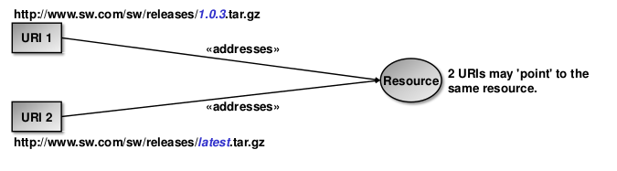
Arquitetura Orientada a Recursos (ROA)
Prof. Euristenho Júnior

Slide 69
Arquitetura Orientada a Recursos (ROA)
Princípios do ROA:
  Endereçamento:
    Todos os dados são expostos como um recurso com uma URI.
  Statelessness:
    O contexto de acesso (ex: página de um resultado de uma busca) não deveria ser armazenada como um cookie (cookies são unRESTful).
    Ao invés disso, o contexto / estado deveria ser modelado como uma URL
    Exemplo:
      /search?q=resource+oriented+architecture&start=50 (página é parte da URI).
Prof. Euristenho Júnior

Slide 70
Arquitetura Orientada a Recursos (ROA)
Princípios do ROA:
  Interface Uniforme:
    Mapeamento os métodos de requisição HTTP uniformemente (GET, PUT, DELETE, POST).
    Um interface deveria ser segura e idempotente:
      GET, HEAD -> segura (estado dos recursos e servidores não são alterados).
      GET, HEAD, PUT, DELETE -> Idempotente (método pode ser chamado múltiplas vezes.
  Conectividade:
    Em ROA, os recursos devem estar conectados uns aos outros em suas representações
Prof. Euristenho Júnior

Slide 71
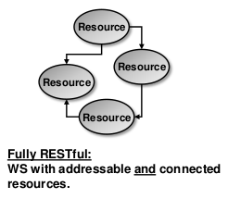
Arquitetura Orientada a Recursos (ROA)
Prof. Euristenho Júnior

